Slide 1
馬可福音第4章
4:1 耶 穌 又 在 海 邊 教 訓 人 ． 有 許 多 人 到 他 那 裡 聚 集 、 他 只 得 上 船 坐 下 ． 船 在 海 裡 、 眾 人 都 靠 近 海 站 在 岸 上 。 4:2 耶 穌 就 用 比 喻 教 訓 他 們 許 多 道 理 ． 在 教 訓 之 間 、 對 他 們 說 、 4:3 你 們 聽 阿 ． 有 一 個 撒 種 的 ． 出 去 撒 種 。

Slide 2
馬可福音第4章
4:4 撒 的 時 候 、 有 落 在 路 旁 的 、 飛 鳥 來 喫 盡 了 。 4:5 有 落 在 土 淺 石 頭 地 上 的 、 土 既 不 深 、 發 苗 最 快 ． 4:6 日 頭 出 來 一 曬 、 因 為 沒 有 根 、 就 枯 乾 了 。

Slide 3
馬可福音第4章
4:7 有 落 在 荊 棘 裡 的 、 荊 棘 長 起 來 、 把 他 擠 住 了 、 就 不 結 實 。 4:8 又 有 落 在 好 土 裡 的 、 就 發 生 長 大 、 結 實 有 三 十 倍 的 、 有 六 十 倍 的 、 有 一 百 倍 的 。 4:9 又 說 、 有 耳 可 聽 的 、 就 應 當 聽 。

Slide 4
馬可福音第4章
4:10 無 人 的 時 候 、 跟 隨 耶 穌 的 人 、 和 十 二 個 門 徒 、 問 他 這 比 喻 的 意 思 。 4:11 耶 穌 對 他 們 說 、 神 國 的 奧 秘 、 只 叫 你 們 知 道 、 若 是 對 外 人 講 、 凡 事 就 用 比 喻 ． 4:12 叫 他 們 看 是 看 見 、 卻 不 曉 得 ． 聽 是 聽 見 、 卻 不 明 白 ． 恐 怕 他 們 回 轉 過 來 、 就 得 赦 免 。

Slide 5
馬可福音第4章
4:13 又 對 他 們 說 、 你 們 不 明 白 這 比 喻 麼 ． 這 樣 怎 能 明 白 一 切 的 比 喻 呢 。 4:14 撒 種 之 人 所 撒 的 、 就 是 道 。 4:15 那 撒 在 路 旁 的 、 就 是 人 聽 了 道 、 撒 但 立 刻 來 、 把 撒 在 他 心 裡 的 道 奪 了 去

Slide 6
馬可福音第4章
4:16 那 撒 在 石 頭 地 上 的 、 就 是 人 聽 了 道 、 立 刻 歡 喜 領 受 ． 4:17 但 他 心 裡 沒 有 根 、 不 過 是 暫 時 的 、 及 至 為 道 遭 了 患 難 、 或 是 受 了 逼 迫 、 立 刻 就 跌 倒 了 。

Slide 7
馬可福音第4章
4:18 還 有 那 撒 在 荊 棘 裡 的 、 就 是 人 聽 了 道 ． 4:19 後 來 有 世 上 的 思 慮 、 錢 財 的 迷 惑 、 和 別 樣 的 私 慾 、 進 來 把 道 擠 住 了 、 就 不 能 結 實 。 4:20 那 撒 在 好 地 上 的 、 就 是 人 聽 道 、 又 領 受 、 並 且 結 實 、 有 三 十 倍 的 、 有 六 十 倍 的 、 有 一 百 倍 的 。

Slide 8
神國之律（四）
馬可福音4章
2012年3月25日

Slide 9
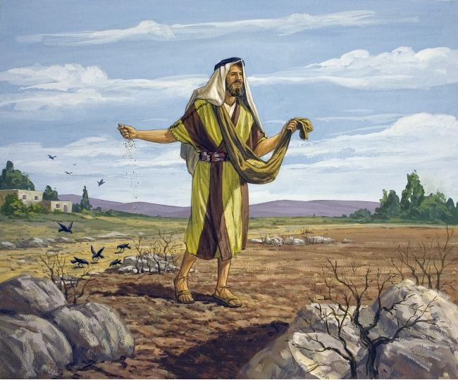

Slide 10
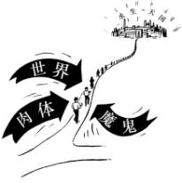
基督徒的敵人？

Slide 11
墮落的亞當里生出来的天然人（魂及身體），包括其性情、態度、及一切生活方式。
靈里與神斷絕，“活” 在死里。特點是為自己、靠自己、榮耀自己。生活方式是用感官來從物質世界獲取滿足。在裏面沒有良善，沒有信心，也無法明白神聖靈的事，思想及行為都與神的原则相反。

Slide 12
馬可福音第4章
4:8 又 有 落 在 好 土 裡 的 、 就 發 生 長 大 、 結 實 有 三 十 倍 的 、 有 六 十 倍 的 、 有 一 百 倍 的 。
4:20 那 撒 在 好 地 上 的 、 就 是 人 聽 道 、 又 領 受 、 並 且 結 實 、 有 三 十 倍 的 、 有 六 十 倍 的 、 有 一 百 倍 的 。
4:8 又 有 落 在 好 土 裡 的 、 就 發 生 長 大 、 結 實 有 三 十 倍 的 、 有 六 十 倍 的 、 有 一 百 倍 的 。
4:20 那 撒 在 好 地 上 的 、 就 是 人 聽 道 、 又 領 受 、 並 且 結 實 、 有 三 十 倍 的 、 有 六 十 倍 的 、 有 一 百 倍 的 。
4:8 又 有 落 在 好 土 裡 的 、 就 發 生 長 大 、 結 實 有 三 十 倍 的 、 有 六 十 倍 的 、 有 一 百 倍 的 。
4:20 那 撒 在 好 地 上 的 、 就 是 人 聽 道 、 又 領 受 、 並 且 結 實 、 有 三 十 倍 的 、 有 六 十 倍 的 、 有 一 百 倍 的 。
4:8 又 有 落 在 好 土 裡 的 、 就 發 生 長 大 、 結 實 有 三 十 倍 的 、 有 六 十 倍 的 、 有 一 百 倍 的 。
4:20 那 撒 在 好 地 上 的 、 就 是 人 聽 道 、 又 領 受 、 並 且 結 實 、 有 三 十 倍 的 、 有 六 十 倍 的 、 有 一 百 倍 的 。

Slide 13
？？？

Slide 16
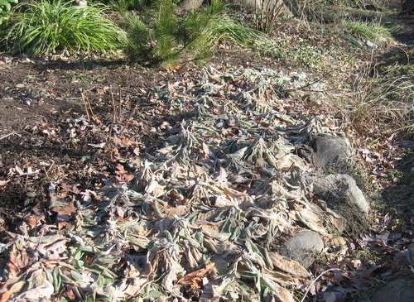

Slide 17
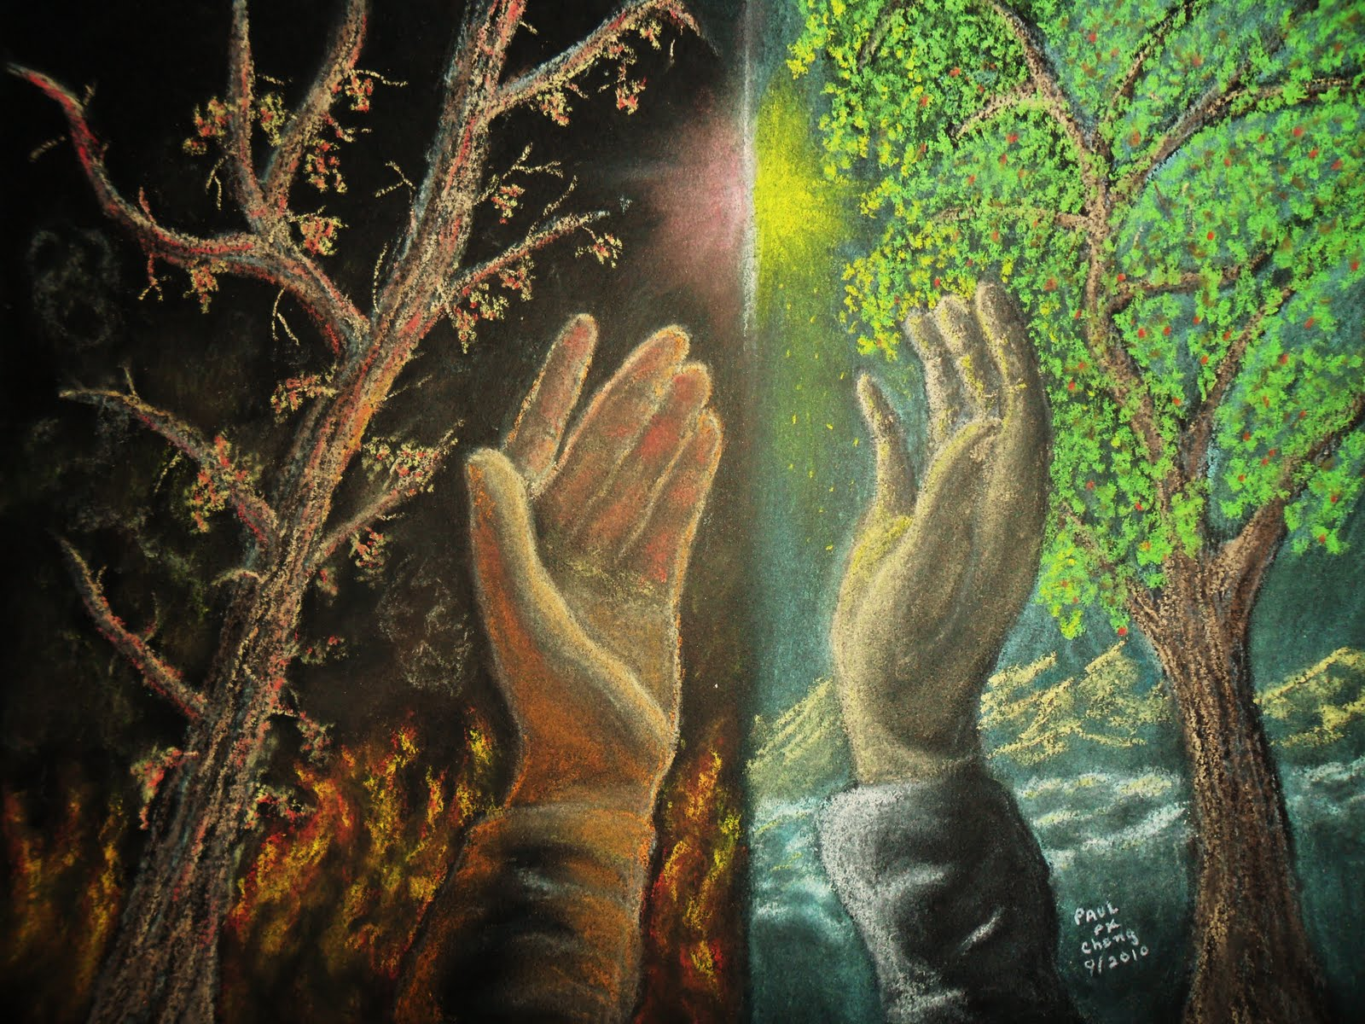

Slide 18
人的心靈(heart)
箴 14:30 A sound heart is the life of the flesh: but envy the rottenness of the bones. 心中安靜是肉體的生命；嫉妒是骨中的朽爛。
箴 17:22 A merry heart doeth good like a medicine: but a broken spirit drieth the bones. 喜乐的心乃是良葯；忧伤的灵使骨枯乾。

Slide 19
人的心靈(heart)
箴 20:5人心懷藏謀略，好像深水，惟明哲人纔能汲引出來。Counsel in the heart of man is like deep water; but a man of understanding will draw it out.

Slide 20
人的心靈(heart)
箴 2:6 因為，耶和華賜人智慧；知識和聰明都由他口而出。 For the LORD giveth wisdom: out of his mouth cometh knowledge and understanding.

Slide 21
人的心靈(heart)
箴 2:10-12 智慧 (wisdom) 必入你心 ( heart)；你的靈(soul) 要以知識 (knowledge) 為美。謀略(discretion) 必護衛你；聰明(understanding) 必保守你，要救你脫離惡道（或譯：惡人的道），脫離說乖謬話的人。

Slide 22
人的心靈(heart)
太 12:35善人从他心里所存的善就发出善来；恶人从他心里所存的恶就发出恶来。 A good man out of the good treasure of the heart bringeth forth good things: and an evil man out of the evil treasure bringeth forth evil things.

Slide 23
人的心靈(heart)
創 6:5耶和华见人在地上罪恶很大，终日所思想的尽都是恶。 And GOD saw that the wickedness of man was great in the earth, and that every imagination of the thoughts of his heart was only evil continually.

Slide 24
人的心靈(heart)
耶 14:14耶和华对我说：那些先知託我的名说假预言，我并没有打发他们，没有吩咐他们，也没有对他们说话；他们向你们预言的，乃是虚假的异象和占卜，并虚无的事，以及本心的诡诈 (the deceit of their heart)。

Slide 25
人的心靈(heart)
箴 4:20-21 我兒，要留心聽我的言詞，側耳聽我的話語，都不可離你的眼目，要存記在你心中。因為得著他的，就得了生命，又得了醫全體的良藥。你要保守你心，勝過保守一切（或譯：你要切切保守你心），因為一生的果效是由心發出 ( out of it are the issues of life)。
箴 4:20-21 我兒，要留心聽我的言詞，側耳聽我的話語，都不可離你的眼目，要存記在你心中。因為得著他的，就得了生命，又得了醫全體的良藥。你要保守你心，勝過保守一切（或譯：你要切切保守你心），因為一生的果效是由心發出 ( out of it are the issues of life)。
箴 4:20-21 我兒，要留心聽我的言詞，側耳聽我的話語，都不可離你的眼目，要存記在你心中。因為得著他的，就得了生命，又得了醫全體的良藥。你要保守你心，勝過保守一切（或譯：你要切切保守你心），因為一生的果效是由心發出 ( out of it are the issues of life)。

Slide 26
馬可福音第4章
太 13:23 撒在好地上的，就是人聽道明白了，後來結實，有一百倍的，有六十倍的，有三十倍的。
路 8:15 那落在好土裡的，就是人聽了道，持守在誠實善良的心裡，並且忍耐著結實。

Slide 28
道入人心
約 1:1-4 太初有道，道與神同在，道就是神。 這道太初與神同在。萬物是藉著他造的；凡被造的，沒有一樣不是藉著他造的。生命在他裡頭，這生命就是人的光。

Slide 29
道入人心
來 6:4-7 論到那些已經蒙了光照、嘗過天恩的滋味、又於聖靈有分，並嘗過神善道的滋味、覺悟來世權能的人，若是離棄道理，就不能叫他們從新懊悔了。因為他們把神的兒子重釘十字架，明明的羞辱他。就如一塊田地，吃過屢次下的雨水，生長菜蔬，合乎耕種的人用，就從神得福；
來 6:4-7 論到那些已經蒙了光照、嘗過天恩的滋味、又於聖靈有分，並嘗過神善道的滋味、覺悟來世權能的人，若是離棄道理，就不能叫他們從新懊悔了。因為他們把神的兒子重釘十字架，明明的羞辱他。就如一塊田地，吃過屢次下的雨水，生長菜蔬，合乎耕種的人用，就從神得福；

Slide 30
道入人心
來 6:8-10 若長荊棘和蒺藜，必被廢棄，近於咒詛，結局就是焚燒。親愛的弟兄們，我們雖是這樣說，卻深信你們的行為強過這些，而且近乎得救。因為神並非不公義，竟忘記你們所做的工和你們為他名所顯的愛心，就是先前伺候聖徒，如今還是伺候。

Slide 32
心靈的花園
歌 4:12-15 我妹子，我新婦，乃是關鎖的園，禁閉的井，封閉的泉源。你園內所種的結了石榴，有佳美的果子，並鳳仙花與哪噠樹。有哪噠和番紅花，菖蒲和桂樹，並各樣乳香木、沒藥、沉香，與一切上等的果品。你是園中的泉，活水的井，從利巴嫩流下來的溪水。

Slide 34
心靈的花園
歌 4:16（新婦）北風啊，興起！南風啊，吹來！吹在我的園內，使其中的香氣發出來。願我的良人進入自己園裡，吃他佳美的果子。

Slide 35
馬可福音第4章
4:9 又 說 、 有 耳 可 聽 的 、 就 應 當 聽 。
4:10 無 人 的 時 候 、 跟 隨 耶 穌 的 人 、 和 十 二 個 門 徒 、 問 他 這 比 喻 的 意 思 。

Slide 36
馬可福音第4章
4:11 耶 穌 對 他 們 說 、 神 國 的 奧 秘 、 只 叫 你 們 知 道 、 若 是 對 外 人 講 、 凡 事 就 用 比 喻 ． 4:12 叫 他 們 看 是 看 見 、 卻 不 曉 得 ． 聽 是 聽 見 、 卻 不 明 白 ． 恐 怕 他 們 回 轉 過 來 、 就 得 赦 免 。

